Slide 1
5.2节 解析几何和多变量函数

Slide 2
5.2节 解析几何和多变量分析
本节主要讨论用MATLAB解决空间解析几何的问题。重点是利用MATLAB的三维作图功能，对多变量函数的性质进行更为形象的讨论。
读者要从中学会曲面的绘制方法，等高线图和方向导数（梯度）的计算和绘制，进一步把它们的几何意义与解析表示式联系起来。

Slide 3
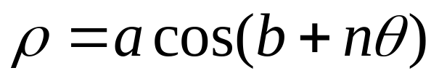
极坐标系中的绘图
【例5-2-1】 绘制极坐标系下的平面曲线
并讨论参数a、b、n的影响。
◆建模 绘图的基本方法仍然是先设置自变量数组，按元数群运算的要求列出函数表示式，使得一个表示式能够同时计算出与自变量数目相等的因变量，立即可用来绘图。为了便于比较，编一个能分别画出两个图形的程序，采用for循环，读者可从中看到利用循环指数的技巧。
由于有两种参数下的数据，因变量也有两组数据，所以rho要设成二维的数组。

Slide 4
极坐标绘图程序exn521
theta=0:0.1:2*pi; % 产生自变量(极角)向量
% 或用 theta=linspace(0,2*pi,N);
for i=1:2
a(i)=input('a= （书上值为a(1)=2;a(2)=2)');
b(i)=input('b= （书上值为b(1)=pi/4;b(2)=0)');
n(i)=input('n= （书上值为n(1)=2;n(2)=3)')
rho(i,:)=a(i)*cos(b(i)+n(i)*theta); %因变量方程
subplot(1,2,i),polar(theta,rho(i,:)); %绘图
end
Notes:
由于有两种参数下的数据，因变量也有两组数据，所以rho要设成二维的数组。

Slide 5
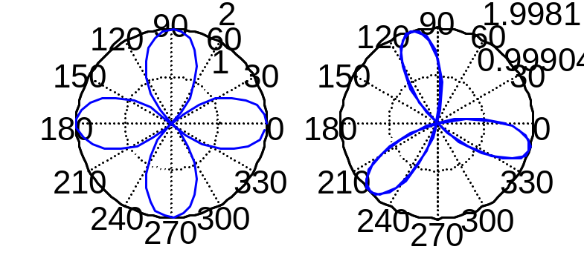
极坐标绘图程序的输出图形
◆运行并输入不同参数的结果如图5-1-2。
a=2;b=pi/4;n=2 (四叶玫瑰线)
a=2; b=0; n=3 (三叶玫瑰线)

Slide 6
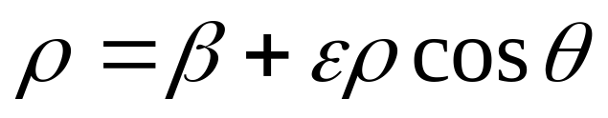
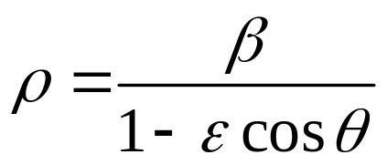
行星轨道的绘制
【例5-2-2】 根据开普勒定律，当忽略其他天体引力，在一个大天体引力下的小天体应该取椭圆、抛物线或双曲线轨道。它相对于大天体的极坐标位置应满足下列方程：
其中ε为偏心率，β为常数，ρ为向径而θ为极角，所取的轨道形状由偏心率决定。试画出天体轨道，讨论参数β，ε对轨道形状的影响。
解：◆建模： 移项，将方程变换为
其中自变量为theta，因变量为rho。beta和epsilon为参数。

Slide 7
行星轨道绘制程序exn522
theta=0:0.1:2*pi; % 产生自变量向量
beta= input('beta= (取为1)');
for i=1:3
% 设置小于1，等于1，大于1的三种偏心率
epsilon=input('epsilon= (依次取为0.5,1,1.5)');
rho=beta./(1- epsilon.*cos(theta)); %求因变量
subplot(1,3,i),polar(theta,rho); %绘图
end

Slide 8
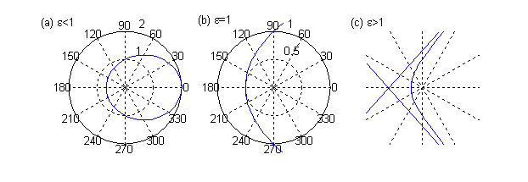
行星轨道绘制程序运行的结果
其中第三个图比例尺太大，看不出原点附近的情况。因此键入改变图形比例尺的语句：
subplot(1,3,3),axis([-2,2,-2,2])
改变beta将成比例地改变轨道的直径。

Slide 9
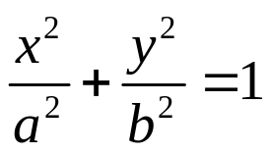
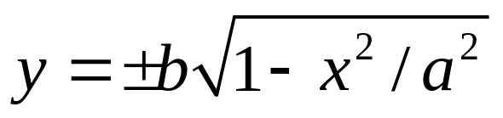
直角坐标系中椭圆的绘制
直角坐标中的椭圆方程为：
绘图时把y表示为x的显函数
这里正负号必须都要考虑，否则画出的椭圆就少了一半。设a=3,b=2,程序可编写如下：
x=linspace(-pi,pi,1001); % 自变量数组
y1=2*sqrt(1-x.^2/3^2); % 上半部因变量计算
y2=-2*sqrt(1-x.^2/3^2); % 下半部因变量计算
plot(x,[y1;y2]),grid on % 两半图都画
axis equal % x,y轴同比例

Slide 10
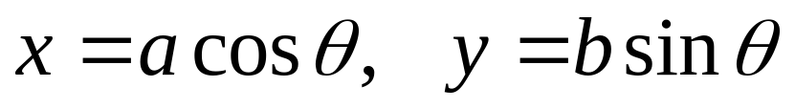
参数法绘制直角坐标中的椭圆
用参数方程的形式作图也许更为方便，因为它不必考虑开方的正负号和出现的虚数。椭圆的参数方程形式如下：
因此自变量可以设为theta，其范围为0～2π。
theta= linspace(-pi,pi,1001);
plot(3*cos(theta),2*sin(theta)),%省略了变量a,b
grid on,axis equal
得出的图形是一样的。

Slide 11
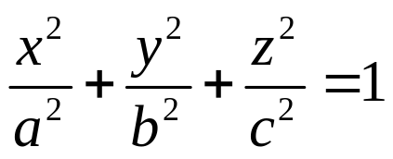
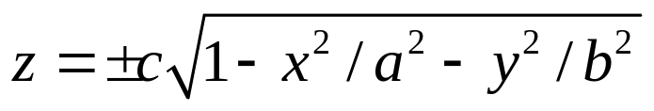
二．二次曲面的画法
【例5-2-3】 二次曲面的方程如下
要求讨论参数a,b,c对其形状的影响,并画出其图形。
解：◆原理 数学模型很清楚，关键在于如何作出三维曲面图形。首先是自变量x和y不再是一维数组，而要设置成二维的矩阵(网格)。其次从上题中知道，在按给定x,y求z时有开方运算，有正有负，都要考虑在内：
按此式计算，一是有正负两个解，这在上例中已经谈到；二是在x,y取某些值时，z会出现虚数。为了使虚数不出现在surf中，把z的实部z1=real(z)作为三维绘图的因变量。

Slide 12
画圆锥曲面的程序exn523
% a,b为实数时得椭球，a为虚数时得鞍面，a,b为虚数时得双曲面，
a=input('a=');b=input('b='); % 输入参数a,b,c,
c=input('c=');N=input('N='); % N为网格线的数目
xgrid= linspace(-abs(a),abs(a),N); % 建立x网格坐标
ygrid= linspace(-abs(b),abs(b),N); % 建立y网格坐标
[x,y]=meshgrid(xgrid,ygrid); % 自变量x,y矩阵
z=c*sqrt(1-y.*y/b/b-x.*x/a/a); % 因变量矩阵
z1=real(z); % 取z的实部z1（去掉虚数）
surf(x,y,z1),hold on % 画正负两半空间曲面
surf(x,y,-z1);

Slide 13
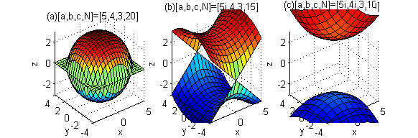
exn523参数不同时生成的图形

Slide 14
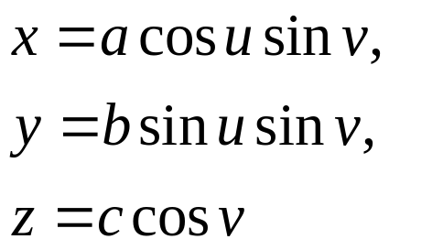
用参数方程生成的椭球
【例5-2-4】 与上述等价的椭球参数方程为：
其中u的取值范围为0～2π，其几何意义是球面上任何点向径的投影在xy平面上的方位角，即相当于上例中的θ。v的取值范围是-π～+π，其几何意义是球面上任何点向径的俯仰角。这个参数方程避开了上下两半个椭球不同方程的衔接问题，使它成为连续平滑过渡的同一个方程，既简化了程序，画出的图形也漂亮得多。

Slide 15
用参数方程画椭球的程序
程序exn524
a=3,b=2,c=4,
u=linspace(0,2*pi,20)'; % u设为列向量
v=linspace(-pi,pi,20); % v设为行向量
x= a*cos(u)*sin(v);
% x为length(u)×length(v)矩阵
y= b*sin(u)*sin(v); % y为与x同阶的矩阵
z= c*ones(size(u))*cos(v); % z也为与x同阶的矩阵
mesh(z,x,y)
axis equal

Slide 16
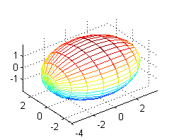
程序exn524生成的图形
执行这个程序所得到的图形如右，虽然我们对u,v的分割取的是20份，并不特别细。但是图形却是非常光滑的。

Slide 17
参数方程绘曲面的要点
（1）。二维参数作为自变量必须构成二维向量，也就是要能构成一个矩阵，而不能是一个向量。因此要由一个自变量的列向量乘以另一个自变量的行向量来构成自变量矩阵。在本程序中，我们将u设为列向量，v设为行向量，x和y的表示式中本来就有u和v的函数的乘积，它们就自然构成了u向量长度和v向量长度相乘阶数的矩阵。
（2）。对于z，它的表达式中只有v，没有u。如果程序中简单地用z=c*cos(v)，那得出的z将是与v同长度的行向量，不是矩阵，与x及y中的元素数目完全不同，无法放在一起画曲面。其实z的表达式中没有u,表示它与u无关，所以用一个阶数与u相同的全么向量ones(size(u))去左乘它，就可以使z的阶数与x及y相同，且不影响z的值。

Slide 18
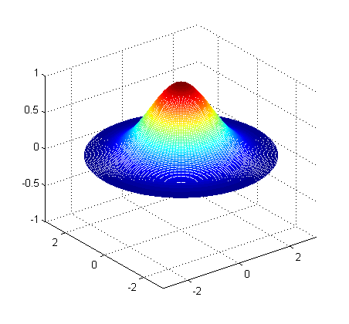
参数方程绘曲面另一程序
%程序exn524a：
u=[0:0.03:3]';
v=linspace(0,2*pi);
x=u*cos(v);
y=u*sin(v);
z=exp(...
u.*u*ones(size(v))/2);
mesh(x,y,z)
axis([-3,3,-3,3,-1,1])

Slide 19
三．空间两曲面的交线
【例 5-2-5】 给出空间两曲面方程z1=f1(x,y)及z2=f2(x,y)，列出绘制两曲面及其交线的MATLAB程序。
解：◆方法 两空间曲面方程联立起来，就形成一个空间曲线的方程，这个曲线能满足两个曲面的方程，因而也就是这两个空间曲面的交线。显示这两个曲面，可用两次mesh语句，之间有一条hold on语句即可。
要显示其交线，必须先找到各个交点。因为数值计算得到的是离散点，难于找到两曲面上的完全重合的点，本程序采用了设置门限的方法，只要同样网格点处两曲面的z值之差小于设定门限，就认为它是交点，门限值要试验几次才能定得好

Slide 20
绘制两曲面交线的程序exn525
%本程序给出两个空间曲面的交线，方程
%给出不同的z1,z2方程，画出不同的空间曲面和曲线。
[x,y]=meshgrid(-2:.1:2);% 确定定义域网格
z1=x.*x-2*y.*y; %第一个曲面方程
z2=2*x-3*y; %第二个曲面方程
%分别画出两个曲面（保持坐标比例不变） mesh(x,y,z1);hold;mesh(x,y,z2);
r0=abs(z1-z2)<=.1; %求z坐标差小于0.1的点
%求这些网点上的坐标值，即交线坐标值
zz=r0.*z1;yy=r0.*y;xx=r0.*x;
plot3(xx(r0~=0),yy(r0~=0),zz(r0~=0),’*’);%画出这些点

Slide 21
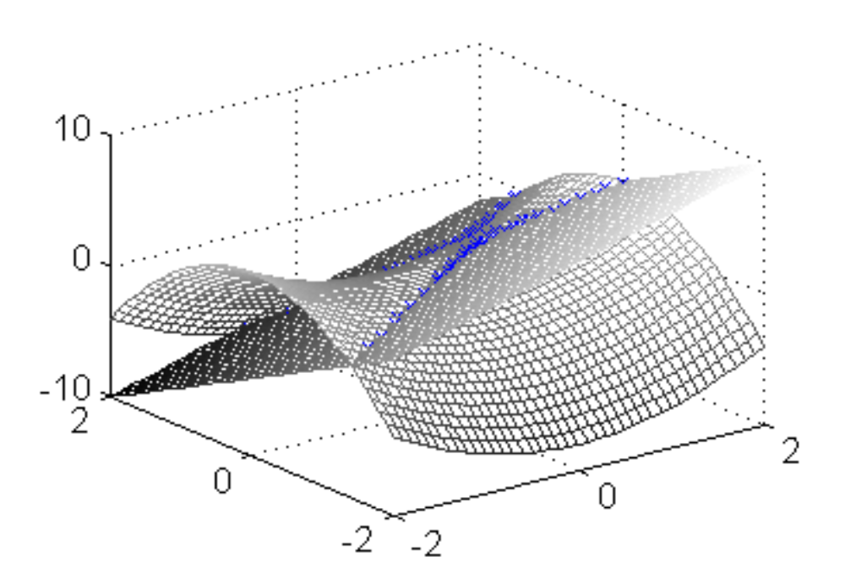
程序exn525生成的图形

Slide 22
通用的画曲面交线程序exn525a
如果改变曲面方程，可以在程序中改动第二和第三行。这究竟不好，程序还不能说是通用的。应该使程序运行时向用户提问，允许用户输入曲面的方程。此时就要用到字符串功能和eval命令。
s1=input(‘输入方程语句’,’s’);
在原来的z1方程语句处改为
z1 = eval(s1);
这样就可以得出绘制两个任意曲面的交线的程序exn525a。此外，最好让用户能给出定义域和间隔。这比较简单，只要把第一句改为：
[x,y]=meshgrid(xmin:dx:xmax,ymin:dy:ymax);

Slide 23
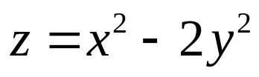
等高线和方向导数（梯度）的绘制
【例5-2-6】 画出多个水平截面与马鞍面 的交线，讨论它们的意义。
解:◆方法 对上例的程序作如下修改。定义域网格改为[x,y]=meshgrid(-10:.2:10);第一个曲面方程改为z1=(X.^2-2*Y.^2)+eps; 第二个曲面（平面）方程改为与z轴正交的水平面z2=a;为了画z2平面，应使z2与x,y有同样的维数，故写成z2=a*ones(size(x))，a可由用户输入。
水平平面与曲面的交线有一个重要的名称，就是等高线。MATLAB三维绘图库中有绘制等高线的命令contour和contour3，前者是把等高线画在xy平面上，后者则是把等高线画在该高度的平面上，使之具有立体的、与所在曲面对应的部位。本题中用subplot命令把曲面和交线分别画在两张图上，又把相应的立体化的等高线画在第三张子图上，以便于比较。，

Slide 24
绘制等高线的程序exn526
[x,y]=meshgrid(-10:.2:10); % 确定定义域网格
z1=(x.^2-2*y.^2)+eps; % 第一个曲面方程
a=input('a= (-50<a<50) ');
z2=a*ones(size(x)); %第二个曲面方程（平面）
subplot(1,3,1),mesh(x,y,z1);
hold on;mesh(x,y,z2); %分别画出两个曲面
r0=abs(z1-z2)<=1;%求两曲面z坐标差小于0.5的网格
zz=r0.*z2;yy=r0.*y;xx=r0.*x; %求交线坐标值
subplot(1,3,2),
plot3(xx(r0~=0),yy(r0~=0),zz(r0~=0),'x');%画出这些点
pause,subplot(1,3,3),
contour3(x,y,z1,20) % 画出20根不同高度的等高线

Slide 25
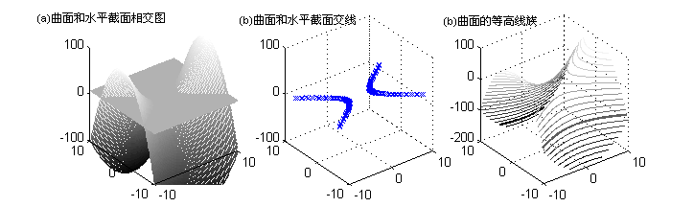
程序exn526生成的图形
◆执行此程序并输入a=8所得图形如图5-2-6(a)和(b)。输入不同的a可以得到不同的横切面形状。(c)图是由contour3命令产生的20根等高线族，可以看出，从上而下，其横切面交线的方向和形状都发生了变化。

Slide 26
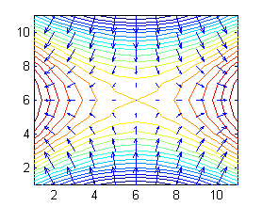
画出平面等高线和梯度的程序
程序exn526a
% 确定计算定义域网格
[x,y]=meshgrid(-10:2:10);
% 第一个曲面方程
z1=(x.^2-2*y.^2)+eps;
% 画出20根等高线
contour(x,y,z1,20),hold on
% 以步长2求z1的梯度
[px,py] = gradient(z1,2,2);
% 画出梯度向量
quiver(x,y,px,py)

Slide 27
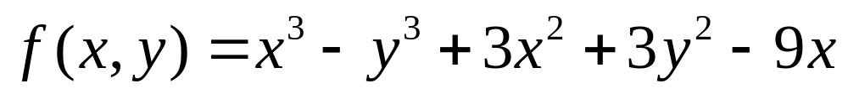
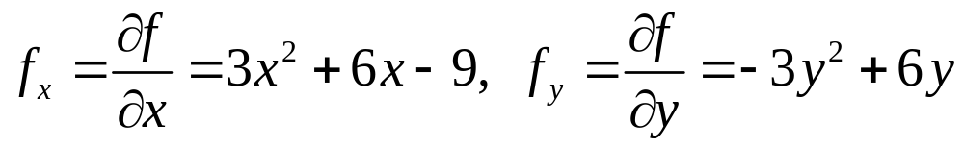
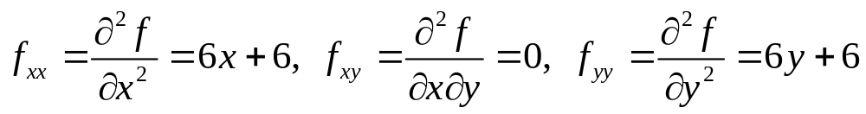
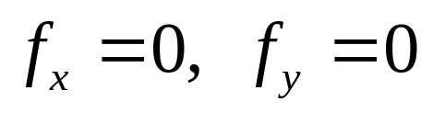
四．多变量函数的极值
【例5-2-7】 求下列函数的极值。
解：◆原理：可以用数值方法解，先要大致知道其极值所在的位置。故先用解析方法求导数：
然后令 ，求极值点。

Slide 28
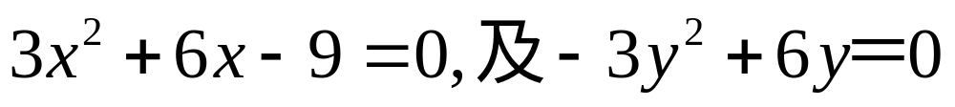
多变量函数的极值(续)
◆ 方法一：令 ，求极值点。
这两个方向导数为零，得到两个代数方程：
解此代数方程的程序为：
>> x0= roots([3,6,-9])
x0 = -3.0000, 1.0000
>> y0=roots([-3,6,0])
y0 = 0 2
知极值点应在A(-3,0),B(-3,2),C(1,0),D(1,2)四处，

Slide 29
多变量函数的极值程序exn526
%画出[-4,4][-4,4]的区域内曲面f(x,y)的形状。
[x,y]=meshgrid(-4:.1:4);
f = x.^3-y.^3+3*x.^2+3*y.^2-9*x ,mesh(x,y,f)
%计算A,B,C,D四点的函数fm及其各阶偏导数：
xm=[-3,-3,1,1];
ym=[0,2,0,2];
fm=xm.^3-ym.^3+3*xm.^2+3*ym.^2-9*xm
fxm = 3*xm.^2+6*xm-9,
fym = -3*ym.^2+6*xm,
fxxm = 6*xm+6,
fyym = -6*ym+6,fxym = 0,
dis = fxx.*fyy-(fxy.^2)

Slide 30
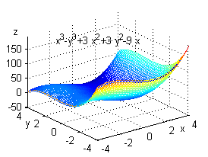
例【5.2.7】的空间曲面

Slide 31
多变量函数的极值(续3)
最后一项dis是极点性质的判别式，dis>0时为极值点。Dis<0时为鞍点，dis=0时不定。在dis>0时，若fxxm>0，fm为极小值，若fxxm<0，fm为极大值。
运行此程序exn527得到fm = [27, 31, -5, -1]， fxxm = [-12,-12,12,12]，fyym = [6,-6,6,-6]，fxym=0。判别式dis= =[-72,72,72,-72]，说明只有B,C点是极值点。B点两个方向的二阶导数均为负，是极大值31；C点两个方向的二阶导数均为正，是极小值-1。A,D两点则是鞍点。

Slide 32
方法二：等高线法：程序exn527a
[x,y]=meshgrid([-5:0.5:3],[-3:0.5:5]);
z=x.^3-y.^3+3*x.^2+3*y.^2-9*x;
% 画出等高线图和彩色标尺图
contour(x,y,z,20),
colorbar,hold on,grid on
plot([-3,1,1,-3],[0,0,2,2],'o')
% 以0.2步长求z1的梯度的x,y分量
[px,py] = gradient(z,.2,.2);
% 画出梯度向量图
quiver(x,y,px,py)

Slide 33
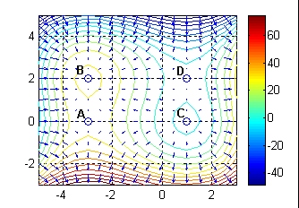
例5.2.7的等高线和梯度图

Slide 34
程序exn527a执行的结果讨论
◆程序运行后得到图5-2-7b。在彩色屏幕上，用颜色表示等高线值的大小，旁边的彩色标尺标示了不同的颜色所对应的z值。在黑白印刷的书上，只好藉助于梯度向量图。在极值点，梯度为零，在极值点的附近，等高线应围绕它，呈闭合形式而梯度箭头应都指向该点（极大值），或者背离该点（极小值）。如果某点梯度为零，但等高线不是环绕而是通过它，而既有部分梯度向量指向它，又有部分梯度向量背离它，那它就不是极值点而是鞍点。由这些准则，很容易看出B处是极大值位置而C是极小值位置，而A,D两点则是鞍点。

Slide 35
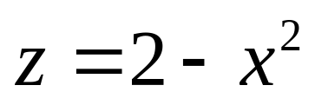
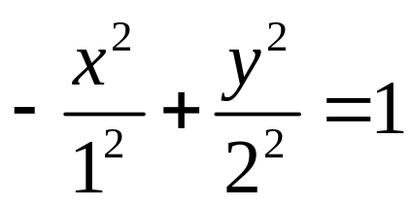
五．柱面的绘制
通常要画的柱面是平行于某个坐标轴的，这时方程中将不出现这个变量，例如在三维空间中方程表示的是平面曲线沿z向无限延伸的柱面。在方程中没有在z，此时三维曲面的绘制需要一点技巧，可从下面的例中看到。
【例5-2-8】 画出下列方程所表示的三维空间中的柱面：
(a) ，
(b) ，

Slide 36
小题(a)的自变量矩阵设置
(a) X是一个自变量矩阵，而Z则是因变量，所以另一个自变量矩阵必定是Y。自变量平面是xy平面,其中x是真正的自变量而y轴是柱面方向。设定列向量u为x轴方向，行向量v为y轴方向。X矩阵由列向量u与一个长度同v的全么行向量相乘构成，Y矩阵由长度与u向量相同的全么列向量与v行向量相乘构成，生成的X,Y取值用图5-2-9a给出，要注意的是此处的横坐标恰好对应于X,Y中的列向量，图形和矩阵排列的位置恰好转了90度。而Z则由x与y之间的函数关系确定。

Slide 37
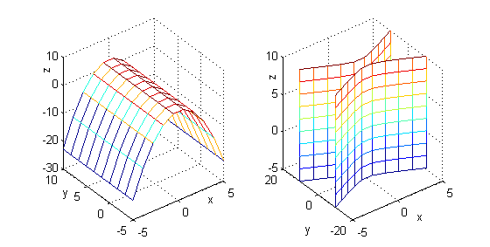
解(a)的程序语句如下:
u=linspace(-5,5,10)';
v=linspace(-5,10,10);
X=u*ones(size(v));
Y=ones(size(u))*v;
Z=2-X.^2;
subplot(1,2,1),
mesh(X,Y,Z)
此程序运行的结果得到图5-2-8b中的左图。它是一个沿y轴的柱形曲面。

Slide 38
小题(b)的自变量矩阵设置
X是一个自变量矩阵，而Y则是因变量，所以另一个自变量矩阵必定是Z。自变量平面是xz平面,而z轴是柱面方向。X矩阵由列向量u与一个长度同v的全么行向量相乘构成，Z矩阵由长度与u向量相同的全么列向量与v行向量相乘构成，而Y则由x与y之间的函数关系确定。因为函数关系的开方包含正负两个分量，要分别用Y1,Y2表示，并分别画图。

Slide 39
解(b)的程序语句如下:
X1=u*ones(size(v));
Y1=2*sqrt(1+X1.^2);
Y2=-2*sqrt(1+X1.^2);
Z1=ones(size(u))*v;
subplot(1,2,2),
mesh(X1,Y1,Z1),
hold on,
mesh(X1,Y2,Z1)
它的运行的结果得到图5-2-8b中的右图。它是一个沿z轴的柱面。

Slide 40
【应用篇中与本节相关的例题】
①【例6-4-3】电磁场的分布是一个空间问题，用手工进行计算和绘制比较困难。本题说明了如何计算和绘制空间电位分布的立体图，说明等电位线的计算及绘制，电场向量是等电位线的梯度，所以也可得出电场的分布图。
②【例6-5-1】，本例讨论由电流产生的空间磁场计算问题，除了计算公式不同外，磁场与电场问题相仿，只不过其重点放在磁场的空间分布方面。
③【例6-5-2】本例继续讨论由双线圈通电流产生的空间磁场计算问题，研究等磁场强度的区域。读者可以看到深入探讨磁场分布及均匀性分析的一些工程表述方法。
④【例6-7-1】，【例6-7-2】光波的波形叠加造成的干涉现象。光的干涉也是一个空间问题。为了简化，这些例题还都限于两维空间。而把第三维——光的强度用灰度来表示，从而鲜明地看出干涉的效果。

Slide 41
【应用篇中与本节相关的例题】
⑤【例7-1-1】 和【例6-4-3】，【例6-5-1】都涉及到空间向量的分析计算，从这些例题可以知道，如何用MATLAB来进行空间向量分析。
⑥【例7-1-4】，给出了机械四连杆平面运动中的动画演示。四连杆平面运动的求解是一个非线性问题，求一个点的解就得要靠多次试凑，非常麻烦。要求出许多点就更繁，MATLAB在此处已显示出极大的优越性。现在还要画出它的运动并连贯地以动画显示，又用到了MATLAB强大的绘图功能，所以这一例题确实是手算无法比拟的。
⑦【例8-3-2】 三相电机旋转磁场的形成过程涉及空间和时间两方面的问题，三个磁极在空间上相差120度，而馈入三个磁极的交流电流在时间上又相差120度，从而形成了旋转磁场。这是很难凭空想象的，本例给出了空间和时间差的综合动画演示，将概念表达得极其清楚，可以说是非常的具有创意的动画演示。

